Slide 1


ΒΗΧΑΣ – ΑΠΟΧΡΕΜΨΗ ΑΙΜΟΠΤΥΣΗ-ΠΛΗΚΤΡΟΔΑΚΤΥΛΙΑ
ΕΘΝΙΚΟ ΚΑΙ ΚΑΠΟΔΙΣΤΡΙΑΚΟ ΠΑΝΕΠΙΣΤΗΜΙΟ ΑΘΗΝΩΝ
ΙΑΤΡΙΚΗ ΣΧΟΛΗ
Α΄ΠΑΘΟΛΟΓΙΚΗ ΚΛΙΝΙΚΗ
Διευθύντρια: Καθηγήτρια Ε. Γκόγκα
Αναπληρώτρια Καθηγήτρια Μ. Γ. Μαντζουράνη

Slide 2
Κλινική περίπτωση
Αιτία προσέλευσης
Άνδρας, 60 ετών, προσέρχεται λόγω
έξαρσης του βήχα (ιδιαίτερα συχνά τους χειμερινούς μήνες),
βλεννοπυώδους απόχρεμψης
πυρετού με ρινική καταρροή (αγωγή με βλεννολυτικά φάρμακα και αντιμικροβιακή χημειοθεραπεία) και
Δύσπνοιας στη κόπωση
Αναφέρει
συχνά επεισόδια με επίμονο, παραγωγικό βήχα από ετών και
συχνά το στήθος του «βράζει»

Slide 3
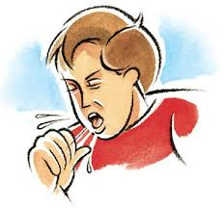
Βήχας
Απότομη εκπνοή του αέρα με κλειστή τη γλωττίδα και παραγωγή χαρακτηριστικού τραχύ ήχου
Οξύς βήχας: διάρκεια ≤ 3βδομάδες (σύνηθες αίτιο: ιογενείς λοιμώξεις)
Χρόνιος βήχας: διάρκεια > 3βδομάδες

Slide 4
Αντανακλαστικό του βήχα
Αποστολή του βήχα: Προστασία της αεροφόρου οδού των πνευμόνων από χημικές ή μηχανικές ερεθιστικές ουσίες
Κέντρο βήχα: Προμήκης
Φάση ερεθισμού υποδοχέων
Φάση βαθιάς εισπνοής διάρκειας >2sec (2,5 L αέρα)
Φάση συμπίεσης: σύγκλειση της γλωττίδας, παγίδευση αέρα στους πνεύμονες
Φάση εξώθησης <1sec : Σύσπαση θωρακικών και κοιλιακών μυών, αύξηση ενδοπνευμονικής πίεσης (1000mmHg)-Απότομη διάνοιξη της γλωττίδας-
Ανάπτυξη μεγάλης διαφοράς πίεσης ανάμεσα στον αυλό του τραχειοβρογχικού δένδρου και της φαρυγγικής κοιλότητας, ισχυρή εξωθητική ροή αέρα με βεληνεκές 120 cm-200 cm και ταχύτητα έως 120km/h

Slide 5
Θέση υποδοχέων | Προσαγωγά νεύρα
Ρινική κοιλότητα | Τρίδυμο
Ευσταχιανή σάλπιγγα Τυμπανική μεμβράνη | Πνευμονογαστρικό
Φάρυγγας | Γλωσσοφαρυγικό
Λάρυγγας | Πνευμονογαστρικό
Τραχεία, Τρόπιδα, Μεγάλοι και μικροί βρόγχοι | Πνευμονογαστρικό
Υπεζωκότας και Περικάρδιο | Φρενικό
Διάφραγμα | Φρενικό
Οισοφάγος, Στόμαχος | Πνευμονογαστρικό
Απαγωγός οδός
Κάτω λαρυγγικό | Σύγκλειση γλωττίδας
Νωτιαία νεύραΑ1 και Α2 ρίζα | Σύσπαση διαφράγματος Σύσπαση θωρακικών και κοιλιακών μυών

Slide 6
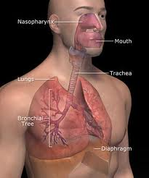

Slide 7
Είδη βήχα
Ξηρός
Παραγωγικός
Βήχιον (σε ερεθισμό του υπεζωκότα)
Βόειος (σε παράλυση φωνητικών χορδών)
Υλακώδης (σε οξεία απόφραξη του λάρυγγα)
Συριστικός (σε χρόνια απόφραξη του λάρυγγα)
Μεταλλικός (σε πίεση της τραχείας ή των μεγάλων βρόγχων εκ των έξω)

Slide 8
Κλινική περίπτωση
Αιτία προσέλευσης: Άνδρας, 60 ετών, προσέρχεται με επίμονο, παραγωγικό βήχα από ετών
Παρούσα νόσος: Από εικοσαετίας και πλέον πρωινός βήχας, αρχικά ξηρός ή ελάχιστα παραγωγικός, με κολλώδη πτύελα. Με την πάροδο του χρόνου, βήχας καθόλη την διάρκεια της ημέρα με αύξηση των πτυέλων. Κατά τις εξάρσεις του βήχα (ιδιαίτερα τους χειμερινούς μήνες), βλεννοπυώδης απόχρεμψη, με συνοδό πυρετό και ρινική καταρροή (αγωγή με βλεννολυτικά φάρμακα και αντιμικροβιακή χημειοθεραπεία). Δύσπνοια στη κόπωση. Αναφέρει ότι συχνά το στήθος του «βράζει»
Ατομικό αναμνηστικό: Αρτηριακή υπέρταση, υπό αγωγή με διουρητικό
Κληρονομικό αναμνηστικό: Γονείς με ιστορικό αρτηριακής υπέρτασης
Συνήθειες-Τρόπος ζωής: καπνιστής 1-2 πακέτων ημερησίως από νεαρής ηλικίας
Ανασκόπηση συστημάτων: Ουδέν πέραν των προαναφερθέντων
Αντικειμενική εξέταση: άρτια σωματική διάπλαση, θρέψη καλή, όψη μετρίως πάσχουσα ΑΠ: 150/80 mmHg, σφύξεις: 80/min, αναπνοές: 15/min, θερμοκρασία: 36,7ºC
Κεφαλή – τράχηλος: κ.φ.
Θώρακας: Λίγοι συρρίττοντες, αρκετοί ρεγχάζοντες διάχυτα, υγροί ρόγχοι στις βάσεις
Κοιλία: Ουδέν παθολογικό Άκρα: Ουδέν παθολογικό
Ακτινογραφία θώρακος: Μικρή αεροπλήθεια με έντονη σκιαγράφηση των βρόγχων

Slide 9
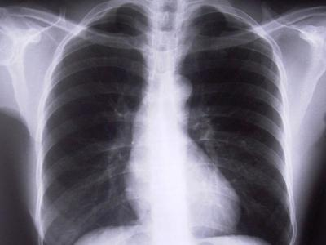
Κλινική περίπτωση
Είναι η α/α θώρακα διαγνωστική για χρόνια βρογχίτιδα;
Πώς γίνεται η παρακολούθηση του ασθενούς με ΧΑΠ;
Ποια η θέση του καπνίσματος στην αιτιολογία της ΧΑΠ;
Τρέχουσα διάγνωση:…………………..

Slide 10
Κλινική περίπτωση
Είναι η α/α θώρακα διαγνωστική για χρόνια βρογχίτιδα;
Πώς γίνεται η παρακολούθηση του ασθενούς με ΧΑΠ;
Ποια η θέση του καπνίσματος στην αιτιολογία της ΧΑΠ;
Τρέχουσα διάγνωση: Παροξυσμός χρόνιας βρογχίτιδας/ΧΑΠ

Slide 11
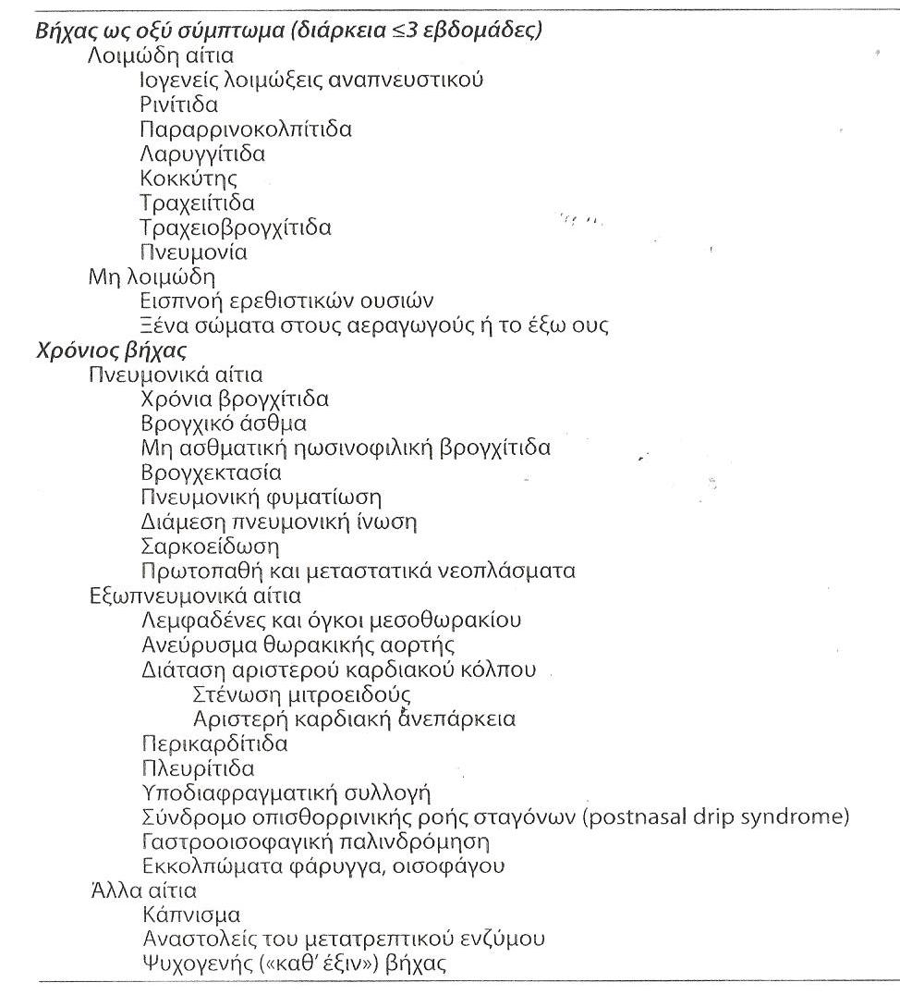

Slide 12
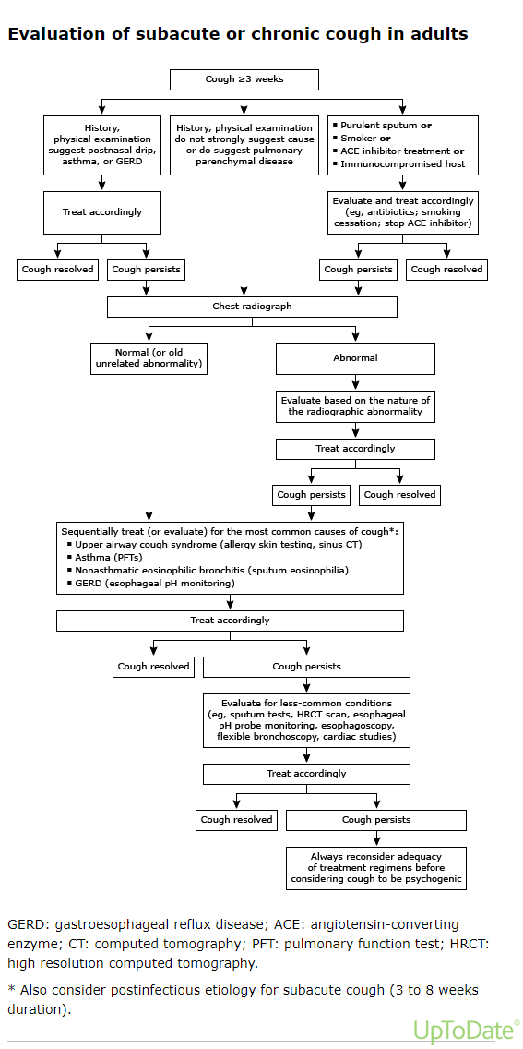
UpToDate

Slide 13
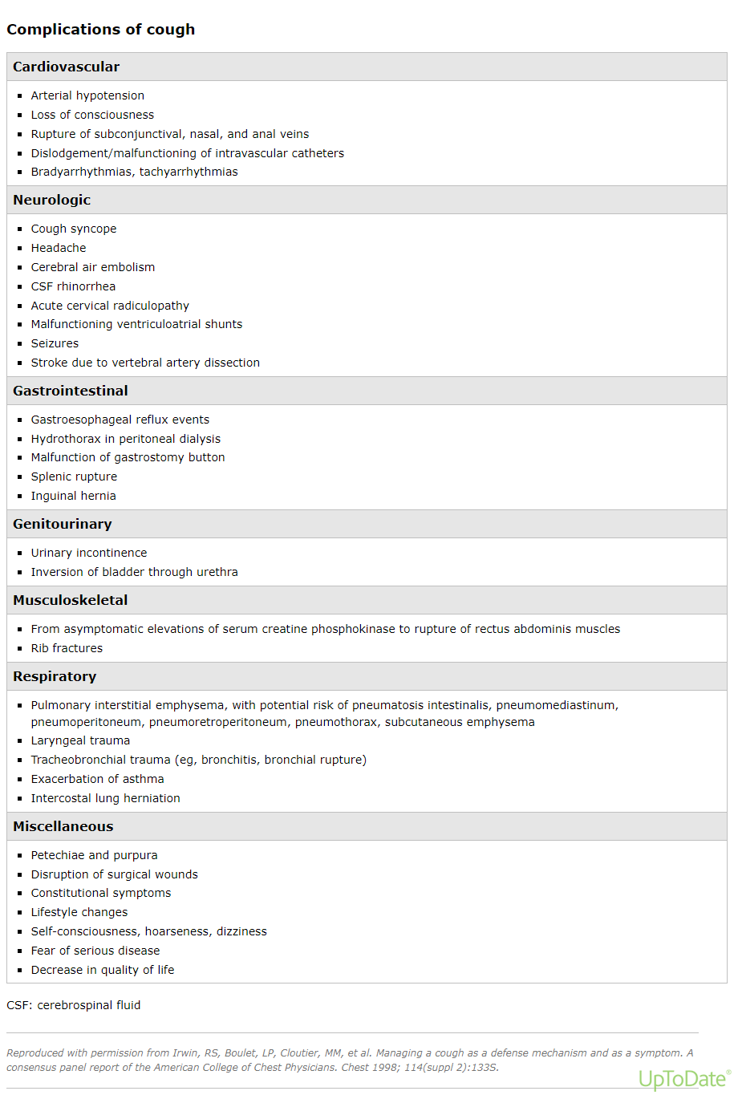
UpToDate: Reproduced with permission from Irwin, RS, Boulet, LP, Cloutier, MM, et al. Managing a cough as a defense mechanism and as a symptom. A consensus panel report
of the American College of Chest Physicians. Chest 1998; 114(suppl 2):133S

Slide 14
Απόχρεμψη

Slide 15
Χαρακτήρες απόχρεμψης
Πτύελα: Εκκρίσεις Βλεννώδη, Βλεννοπυώδη, Κολλώδη που παράγονται στο στόμα, στους αεραγωγούς και στους πνεύμονες έναντι κάποιου βλαπτικού παράγοντα
Χροιά: λευκωπά, κίτρινα, κιτρινοπράσινα
πράσινα (λοίμωξη από ψευδομονάδα ή σε βαθύ ίκτερο)
πηκτή από μαύρη σταφίδα (πνευμονία από κλεμψιέλλα)
Οσμή : δύσοσμα (αναερόβια λοίμωξη, πνευμονικό απόστημα,
επιμολυνθείσα βρογχεκτασία)
Πρόσμιξη αίματος: βρογχεκτασία, φυματίωση, κακοήθεια,
πνευμονικό οίδημα, πνευμονικό έμφρακτο, πνευμονία

Slide 16
Διαγνωστική προσέγγιση (1)
Ιστορικό - Κλινική εξέταση
α/α θώρακος
Αρνητική Θετική
Κάπνισμα
ΑΜΕΑ
ΓΟΠ
Οζώδης σκίαση
Φυμάτωμα
Κοκκίωμα
Νεόπλασμα
Διάχυτες σκιάσεις
Πνευμονία
Διάμεση ίνωση
Άσθμα
Οσπισθορρινική
έκκριση
α/α ιγμορίων

Slide 17
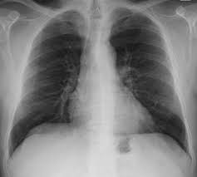
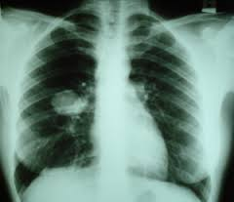

Slide 18
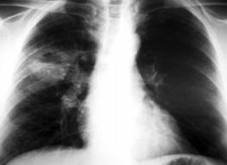

Slide 19
Διαγνωστική προσέγγιση (2)
Ακτινογραφία θώρακος
(-) (+)
Λειτουργικές δοκιμασίες πνευμόνων CT θώρακος
(σπειρομέτρηση) Βρογχοσκόπιση
Βιοψία βλάβης

Slide 20
Διαγνωστική προσέγγιση (3)
Πτύελα / βρογχικά εκπλύματα
κύτταρα>25 πυοσφαίρια κ.ο.π. & κύτταρα<25 πλακώδη κ.ο.π.
Μικροσκοπικός έλεγχος
Άμεσο παρασκεύασμα
Χρώση: Gram, Ziehl-Neelsen, Wright
Κυτταρολογική εξέταση
κατά Παπανικολάου

Slide 21
Διαγνωστική προσέγγιση (4)
Βρογχοσκόπηση

Slide 22
Αιμόπτυση
Αποβολή αίματος με βήχα, δυνητικά απειλητική για τη ζωή
(διάβρωση κυρίως βρογχικών αρτηριών)
Αίτια απειλητικά για την ζωή
σοβαρή απόφραξη των αεραγωγών
σημαντική επιδείνωση της ανταλλαγής αερίων
αιμοδυναμική αστάθεια ή
≥150 mL αίματος απόχρεμψη σε διάστημα 24 ωρών ή
αιμορραγία ≥100 mL ανά ώρα (μαζική αιμόπτυση)
Ψευδοαιμόπτυση: αποβολή αίματος από το στόμα προερχόμενο
από τον ρινοφάρυγγα ή πεπτικό σωλήνα

Slide 23
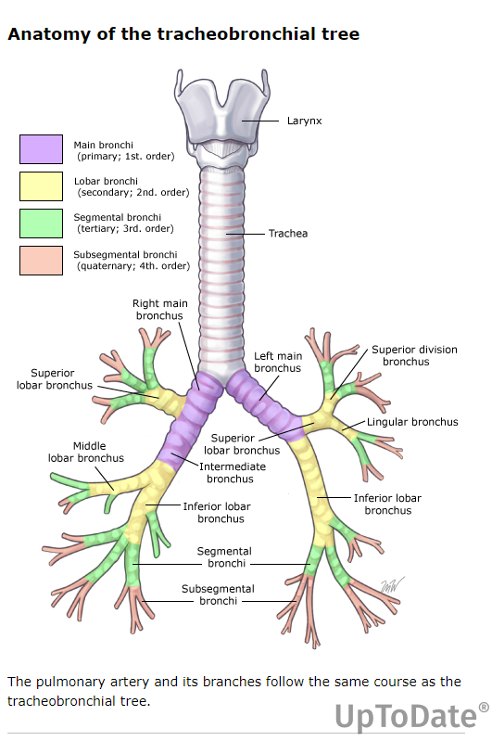

Slide 24
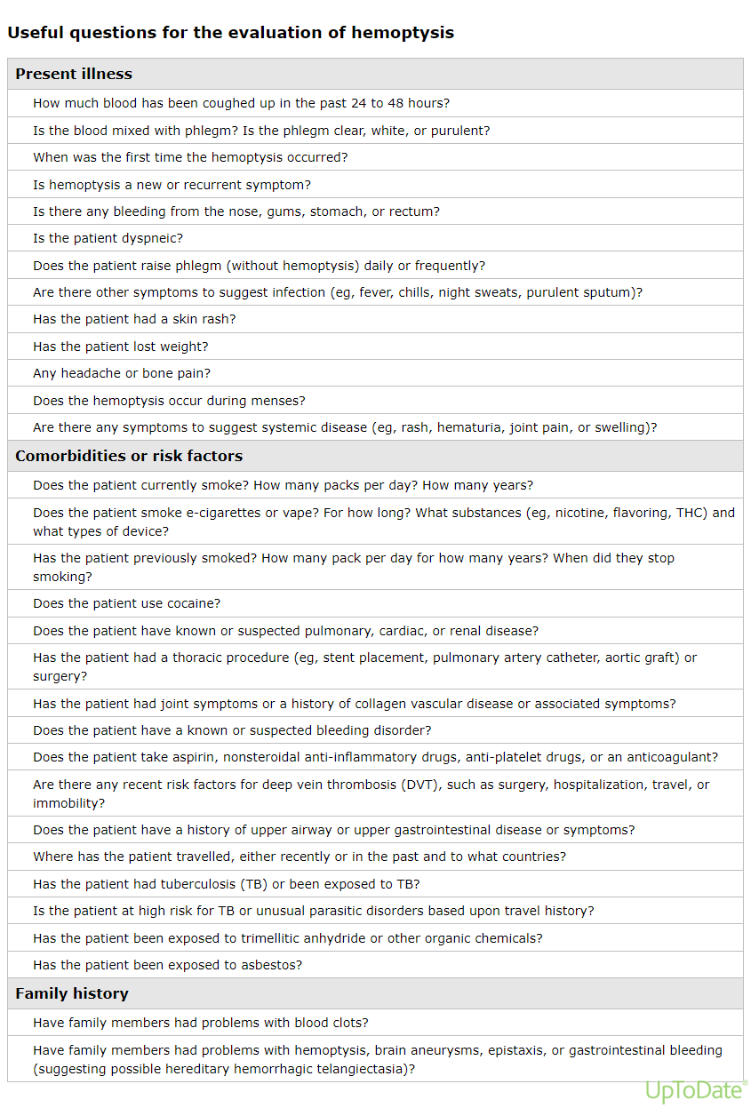

Slide 25
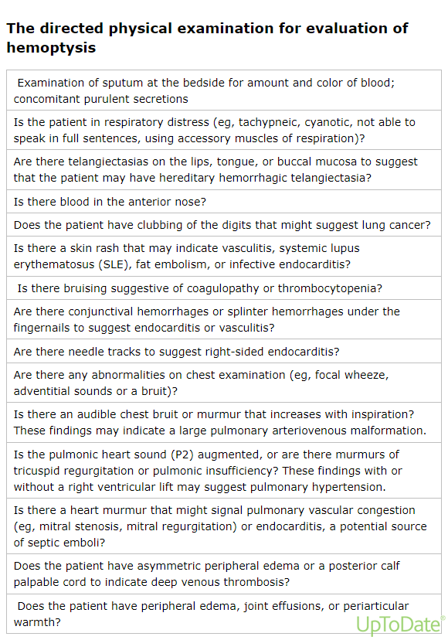

Slide 26
Αίτια αιμόπτυσης (1)
Παθήσεις αναπνευστικού
Λοιμώξεις (60%-70%) : οξεία βρογχίτιδα, πνευμονία, φυματίωση, μύκητες, γρίπη, πνευμονικό απόστημα, χρόνια βρογχίτιδα
Ca πνεύμονα (23%)
Βρογχεκτασία
Σαρκοείδωση
Σύνδρομο Goodpasture
Κοκκιωμάτωση Wegener
Βρογχολιθίαση
Ιδιοπαθής πνευμονική αιμοσιδήρωση
Πνευμονική ενδομητρίωση
Ξένο σώμα, Τραύματα

Slide 27
Αίτια αιμόπτυσης (2)
Παθήσεις κυκλοφορικού
Συμφορητική καρδιακή ανεπάρκεια
Βαριά στένωση μιτροειδούς
Πνευμονική θρομβοεμβολική νόσος
Πρωτοπαθής πνευμονική υπέρταση
Σύνδρομο Eisenmenger
Αγγειακές δυσπλασίες (Ν. Rendu-Osler)
Ψευδοαιμόπτυση
Αιμορραγία πεπτικού
Αιμορραγία ρινοφάρυγγα
Αιμορραγική διάθεση
Αντιπηκτική αγωγή

Slide 28
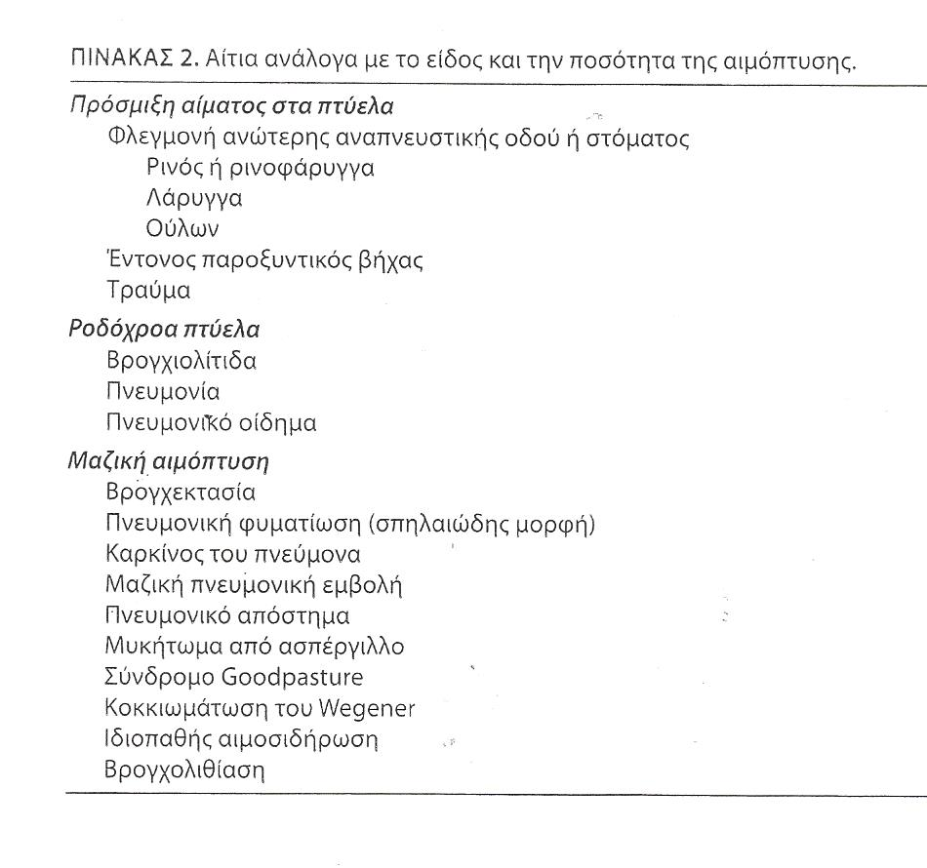

Slide 29
Διαγνωστική προσέγγιση
Απεικονιστικός έλεγχος
Ακτινογραφία θώρακος
CT θώρακος
Κατευθυνόμενη βιοψία δια λεπτής βελόνης
Fine Needle Aspiration (FNA)
Εξέταση πτυέλων : Καλλιέργεια πτυέλων / Κυτταρολογική πτυέλων
Βρογχοσκόπηση

Slide 30
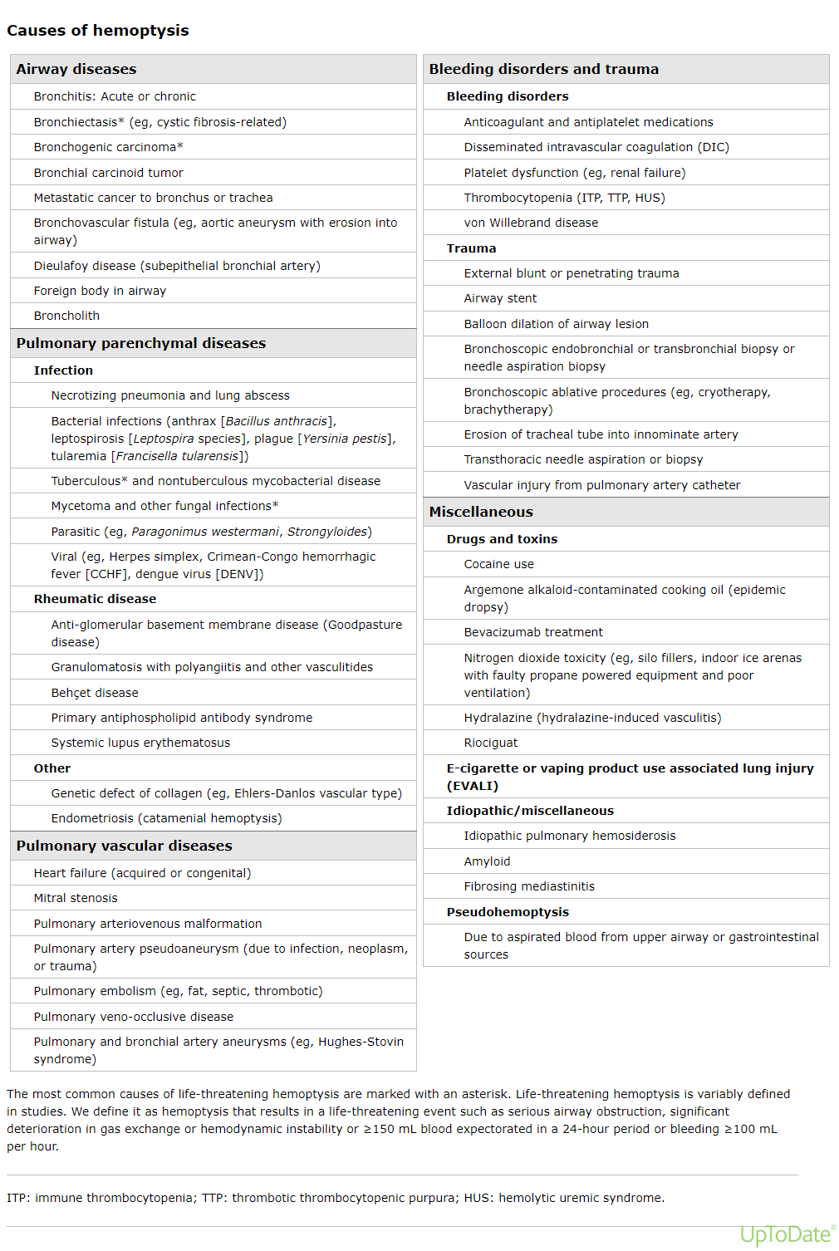

Slide 31
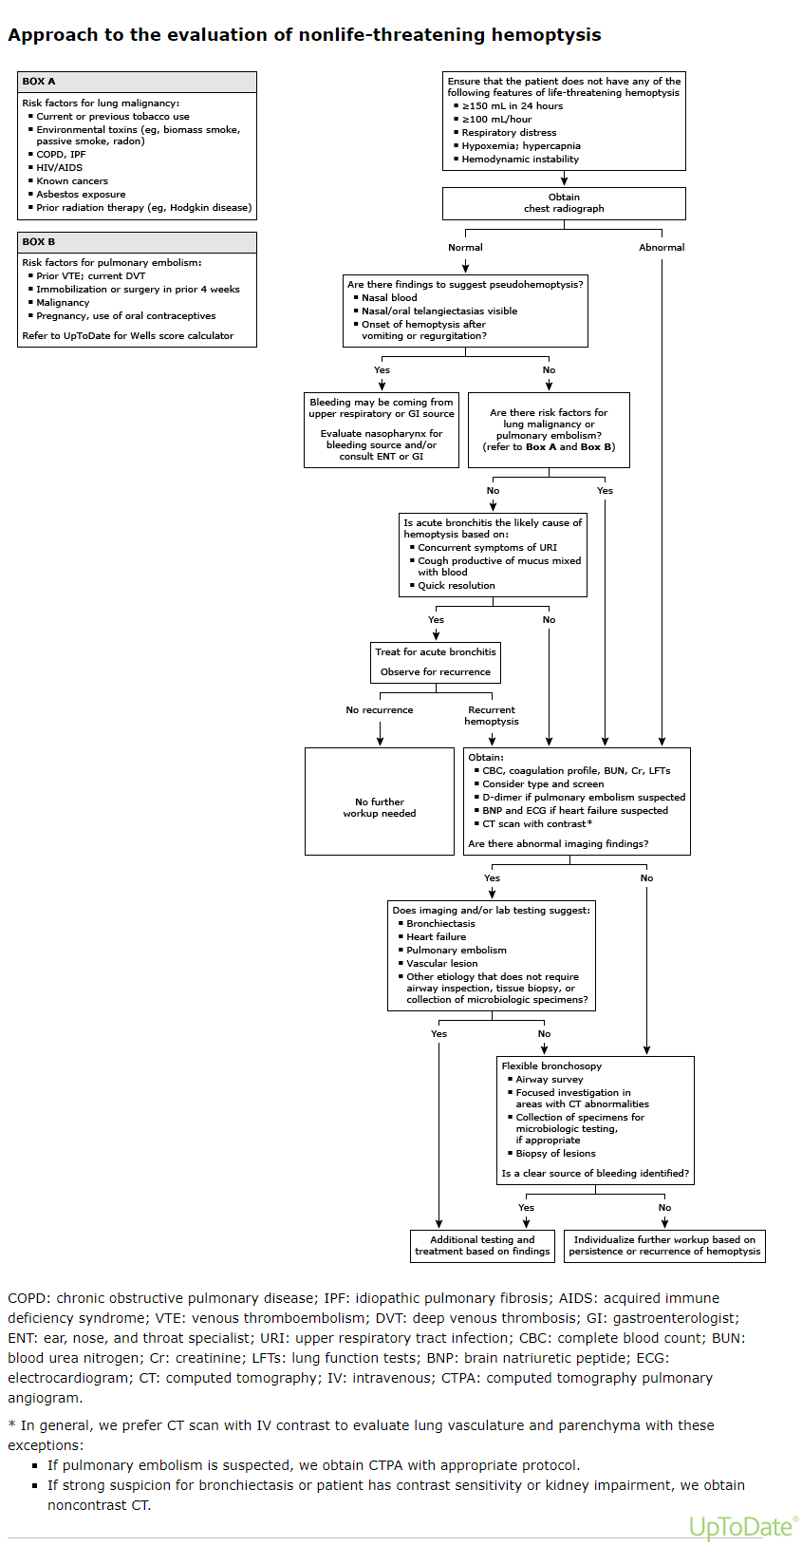
Διαγνωστική προσέγγιση

Slide 32
Approach to the evaluation of nonlife-threatening hemoptysis
Approach to the evaluation of nonlife-threatening hemoptysis

Slide 33
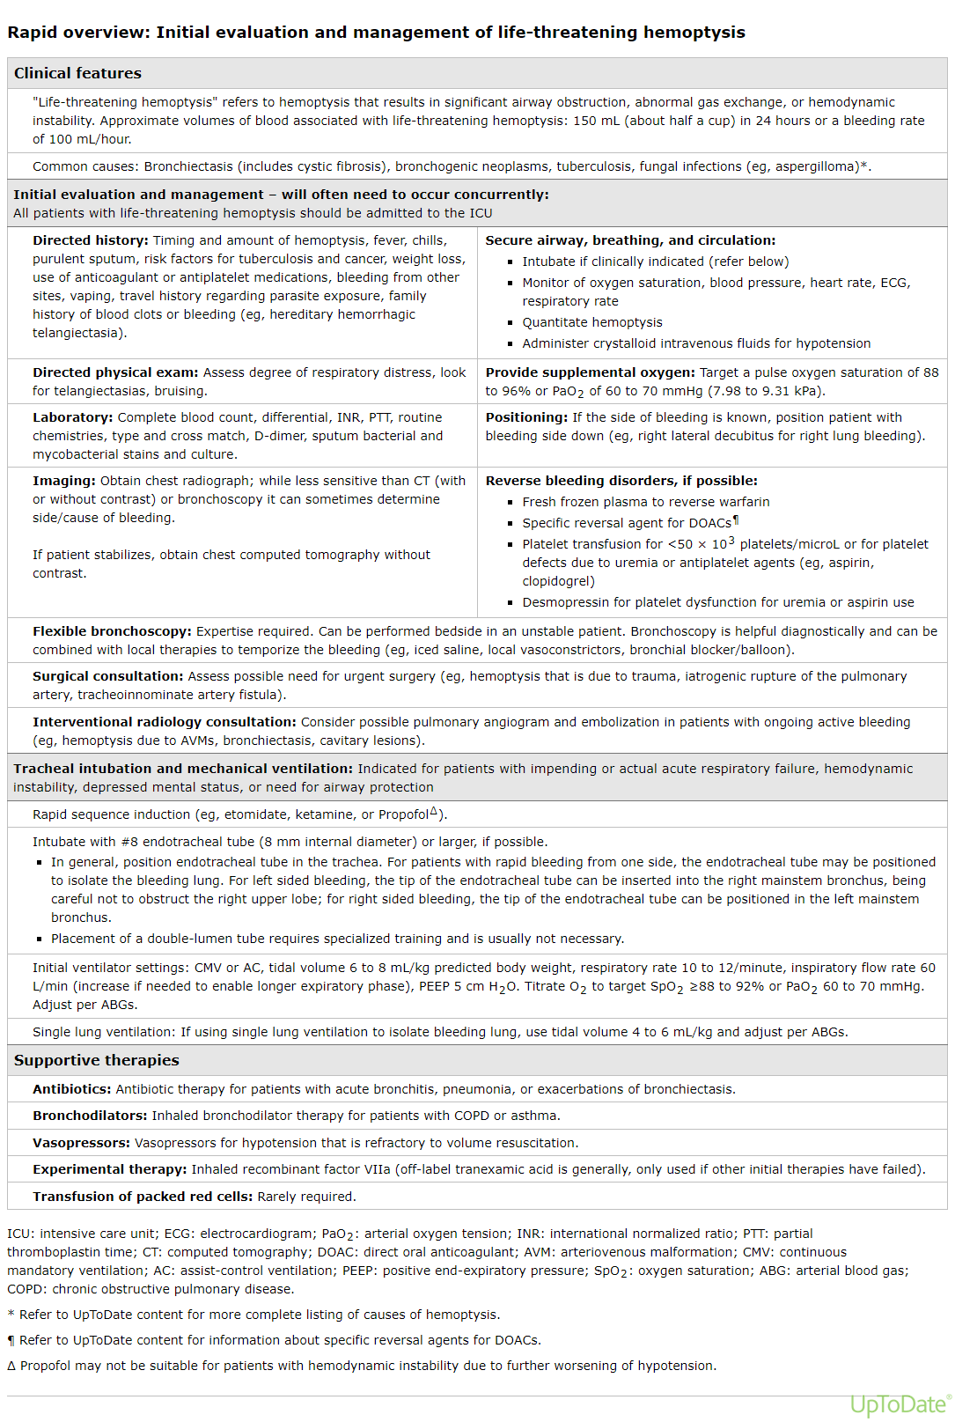

Slide 35
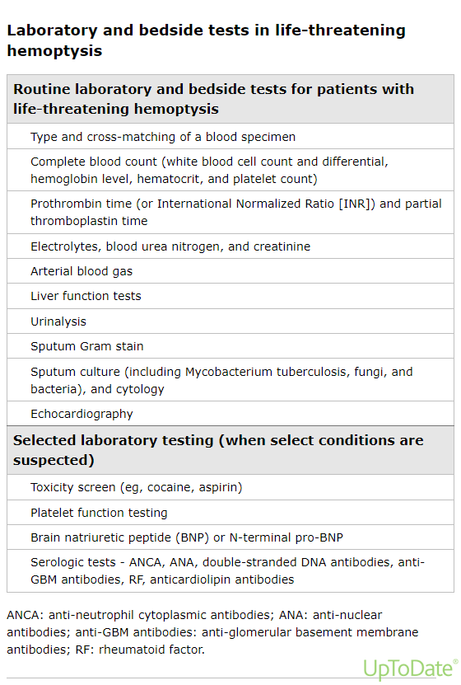

Slide 36
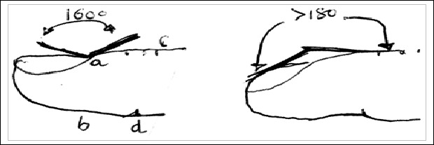
Πληκτροδακτυλία ή Ιπποκράτια δάκτυλα
Υπερτροφική οστεοαρθρίτιδα: αυξημένη κύρτωση των ονύχων με πάχυνση και αποστρογγυλοποίηση των ονυχοφόρων φαλάγγων, ως αποτέλεσμα πάχυνσης των μαλακών ιστών της περιοχής

Slide 37
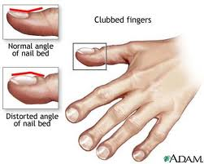
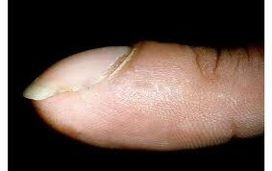
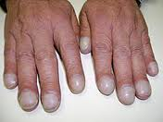
Πληκτροδακτυλία

Slide 38
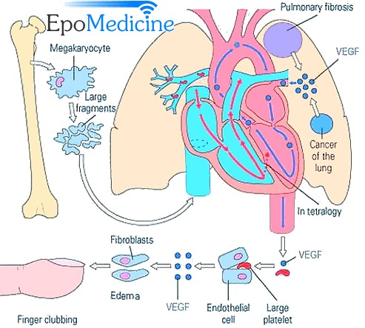
Παθογένεια Πληκτροδακτυλίας
Άγνωστη
Πιθανή συσχέτιση με
τοπική αγγειοδιασταλτική δράση αυξητικών παραγόντων πνευμονικής προέλευσης ή προσταγλανδινών

Slide 39
Αίτια Πληκτοδακτυλίας (1)
Κληρονομική
Υπερθυρεοειδισμός
Τοπικές αγγειακές ανωμαλίες
Πνευμονικά νοσήματα
Βρογχογενές Ca πνεύμονος
Νεοπλάσματα υπεζωκότα
Χρόνιες λοιμώξεις (απόστημα πνεύμονος, εμπύημα, βρογχεκτασίες)
Εμφύσημα με πνευμονική υπέρταση
Πνευμονική αρτηριοσκλήρυνση

Slide 40
Αίτια Πληκτοδακτυλίας (2)
Νοσήματα καρδιαγγειακού
Συγγενείς καρδιοπάθειες
Λοιμώδη ενδοκαρδίτιδα
Πνευμονική αρτηριοφλεβώδης επικοινωνία
Νοσήματα από το γαστρεντερικό
Κίρρωση
Φλεγμωνώδης νόσοι του εντέρου (ελκώδης κολιτιδα)
Κοκκιωματωδης νόσος του εντέρου (ν. Crohn)
Κατά τόπους εντερίτιδα
Νεοπλάσματα
Στεατόρροια αγνώστου αιτιολογίας

Slide 41
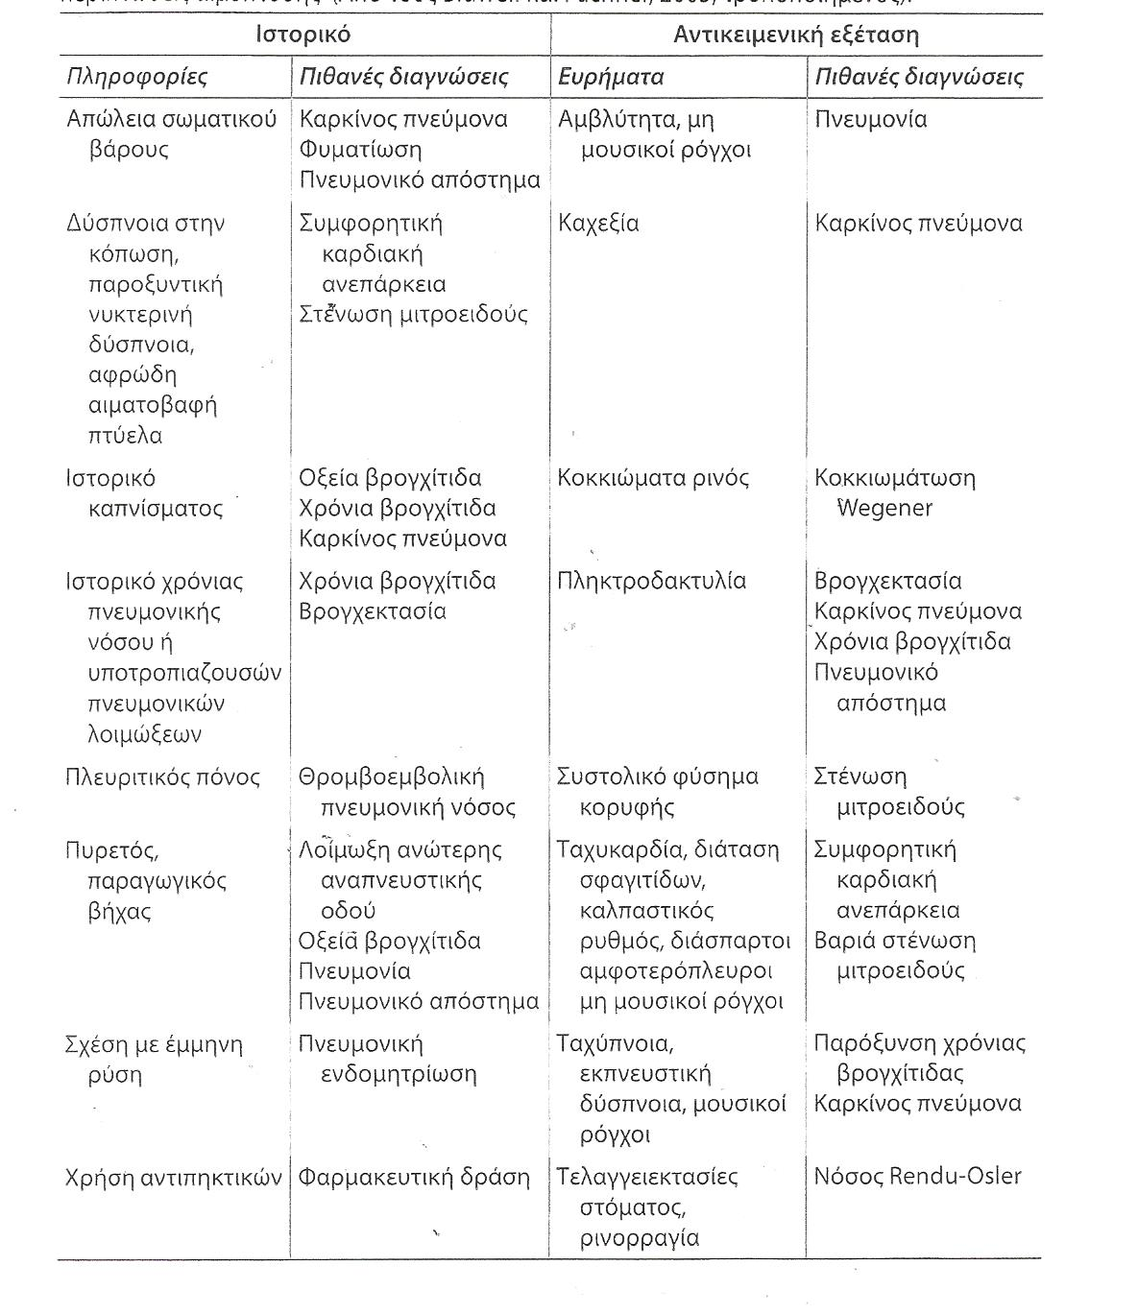

Slide 42
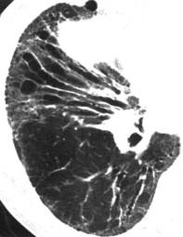

Slide 43
Κλινική Περίπτωση
Άνδρας ηλικίας 25 ετών, άνεργος. Αιτία εισόδου: Από πενθημέρου αναπνευστικής λοίμωξης με πυρετός, βήχας & απόχρεμψη Παρούσα νόσος: Σε βρεφική ηλικία διάγνωση Ινοκυστικής νόσου (test ιδρώτα) μετά από διαρροϊκό σύνδρομο με συχνές λοιμώξεις αναπνευστικού. Ακολούθησαν συχνά επεισόδια λοιμώξεων κατωτέρου αναπνευστικού με δύσπνοια στην κόπωση, βήχα και πλούσια απόχρεμψη (παχύρρευστα, πρασινωπά άφθονα πτύελα στις πρωινές ώρες (καλλιέργειες πτυέλων: Pseudomonas aeruginosa: αντιψευδομοναδική αγωγή ), ενίοτε αιμόφυρτα.
Δεξιά καρδιακή ανεπάρκεια λόγω πνευμονικής καρδιάς.
Κληρονομικό αναμνηστικό: μητέρα: υπέρταση,
πατέρας: θάνατος 65 ετών, καρδιακή ανακοπή Ανασκόπηση συστημάτων: Τα προαναφερόμενα ενοχλήματα, οιδήματα κάτω άκρων και συχνά επεισόδια μεγάλων διαρροϊκών κενώσεων. Αντικειμενική εξέταση: Άτομο αρτιμελές με όψη πάσχοντος και ελαττωμένη θρέψη, με κυανωτικά χείλη. Πληκτροδακτυλία. Θώρακας με αυξημένη προσθοπίσθια διάμετρο, οριζοντίωση πλευρών καρδιακή ώση αψηλάφητη και αμβλεία πλευροστερνική γωνία, Επικρουστικά: Ήχος υπερσαφής πνευμονικός, μείωση της έντασης των καρδιακών τόνων, ελάττωση του αναπνευστικού ψιθυρίσματος και διάσπαρτοι υποτρίζοντας και υγροί παχύρρευστοι ρόγχοι άμφω.
Ήπαρ ψηλαφητό περί τα 4 εκ. Ζυμώδες οίδημα κάτω άκρων άμφω

Slide 44
Κλινική Περίπτωση Εργαστηριακά ευρήματα
Αιμοδιάγραμμα: Ht: 40%, Hb: 12 g%, WBC: 12.000/mm3
(Π: 78%, Λ: 18%, Μ: 2%, Η: 2%), ουρία αίματος: 45 mg/dl,
λευκώματα ορού: ολικά 6,2g/dl (λευκωματίνες 3,2g/dl, σφαιρίνες: 3g/dl)
Χολερυθρίνη ορού: 0,7 mg/dl, SGOT: 48 U/l, SGPT: 6 U/l
Διαστάση ορού: 860 mg/dl,
Αέρια αίματος: PO2: 60 mmHg, PCO2: 48 mmHg, pH: 7,36.
Πτύελα για Β. Coch αρνητικά
Καλλιέργεια πτυέλων για κοινά: μεγάλη ανάπτυξη P. aeruginosa
Ευαισθησία: σιπροφλοξασίνη, κεφταζιντίμη, ιμιπενέμη και μεροπενέμη

Slide 45
κλινική περίπτωση
Πορεία νόσου
Χορήγηση Οξυγόνου 30%, IV υγρών (γλυκόζη 5%)
Σιπροφλοξασίνης 400 mgx2 IV, Ηρεμιστικά και αντιβηχικά
Υποχώρηση την 5^{η} ημέρα: πυρετού αιμόπτυσης κυάνωσης οιδημάτων κάτω άκρων και μείωση απόχρεμψης
Έξοδος: 15^{η} ημέρα νοσηλείας σε σχετικά καλή κατάσταση, με σύσταση συνέχισης της αγωγής με σιπροφλοξασίνη 500 mg x2 και τα φάρμακα που ελάμβανε χρονίως

Slide 46
κλινική περίπτωση
Ερωτήματα
Ποιες ερωτήσεις θα κάνετε σε ασθενή προκειμένου να διαφοροδιαγνώσετε την αιματέμεση από την αιμόπτυση;
Ποια τα συνήθη αίτια αιμόπτυσης;
Σε τι μπορεί να βοηθήσει η εξέταση των πτυέλων σε ασθενή με πνευμονικό νόσημα;
Ποια τα αίτια πληκτροδακτυλίας;
Ποια είναι τα συνήθη αίτια χρόνιου βήχα;

Slide 47
